Slide 1
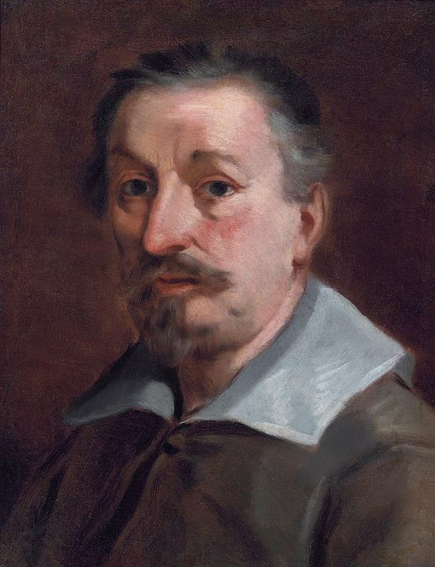
Lorient Vous Présente Le Peintre Francesco Albani
Francesco Albani (1578-1660)

Slide 2
Francesco Albani, dit l’Albane, né le 17 août 1578 à Bologne, en Émilie-Romagne, et mort dans la même ville le 4 octobre 1660 est un peintre, fresquiste et dessinateur italien baroque. Il fut surnommé le « peintre des Grâces » ou encore « l’Anacréon de la peinture ».

Slide 3
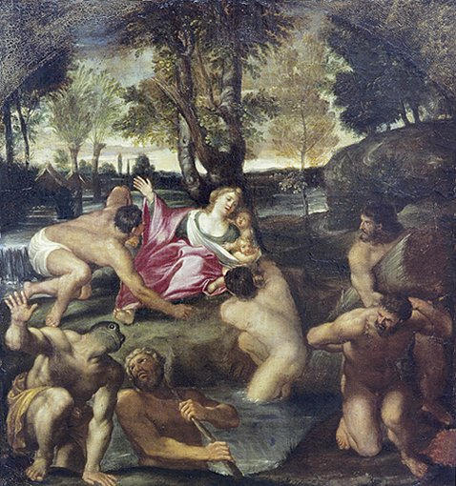
Latone et les paysans Lyciens 1578 -1600

Slide 4
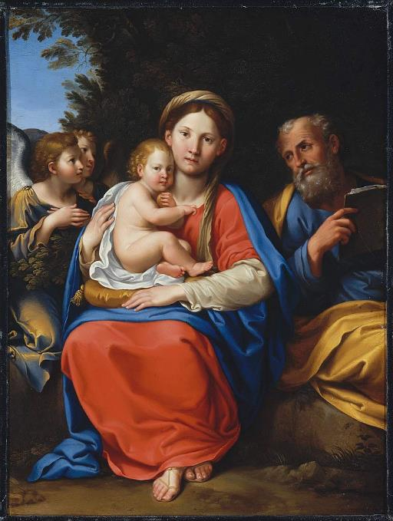
Francesco Albani - Sainte Famille avec les Anges - 1983.250 - Musée des Beaux-Arts

Slide 5
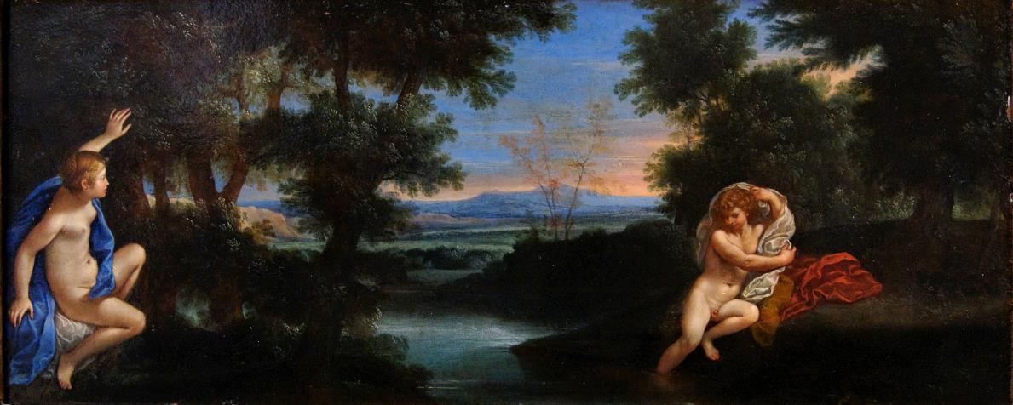
Hermaphrodites Salmacis Albani Louvre entre 1615 -1620

Slide 6
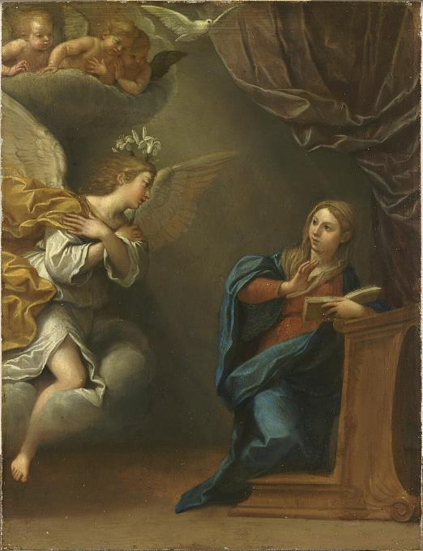
Francesco Albani - Annonciation - Louvre environ 1620

Slide 7
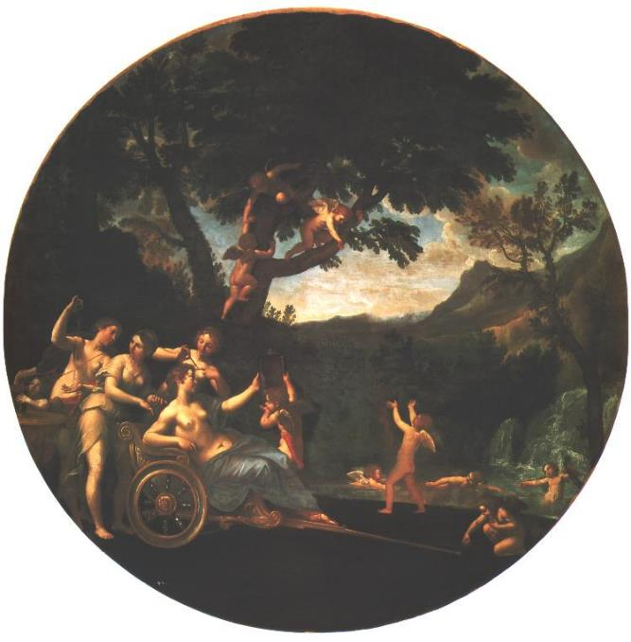
Le Bain de Vénus - Francesco Albani Musée et galerie Borghèse

Slide 8
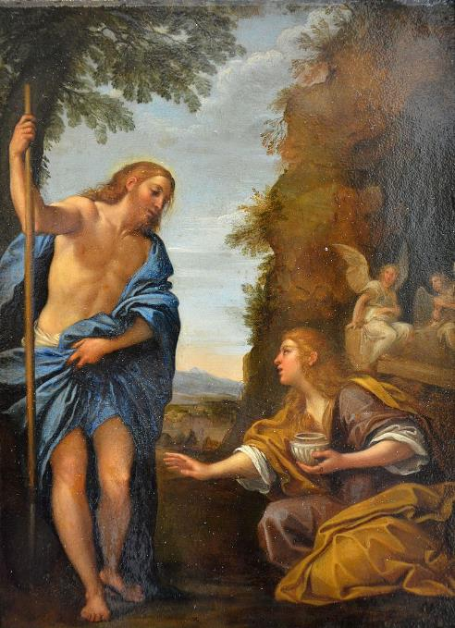
Noli me tangere - L'Albane Musée Du Louvre

Slide 9
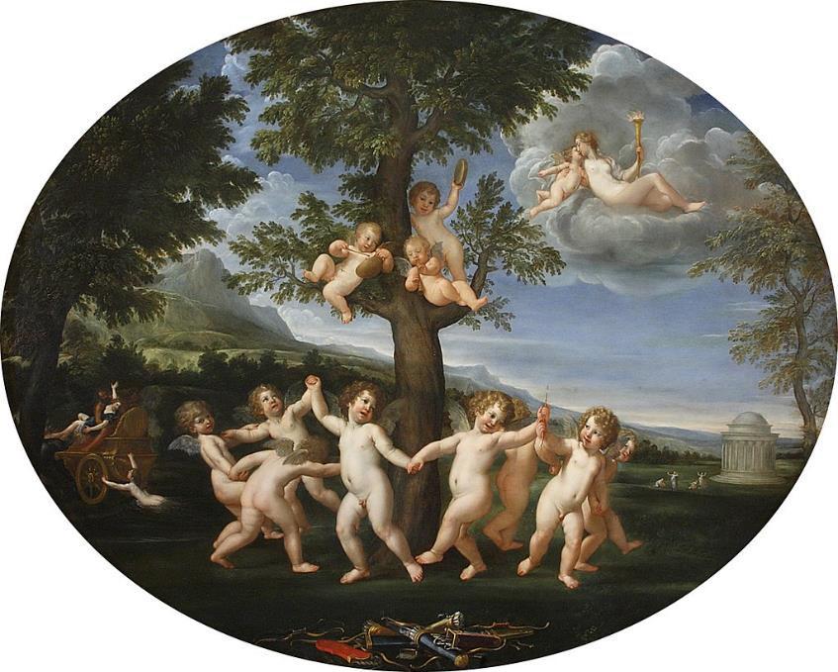
Danse des Amours (1624)
Pinacothèque de Brera

Slide 10
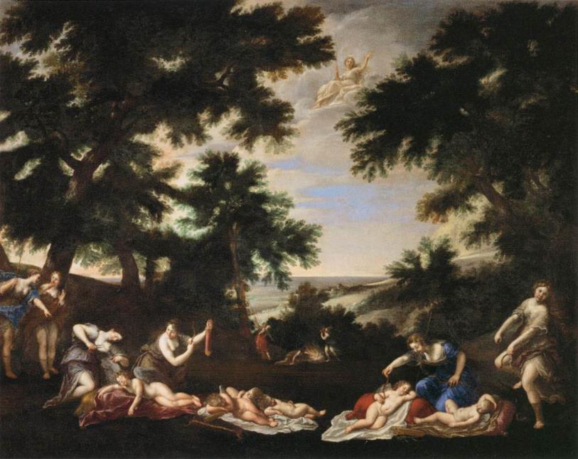
Francesco Albani - Les Amours désarmés
entre 1621 et 1633 Le Louvre

Slide 11
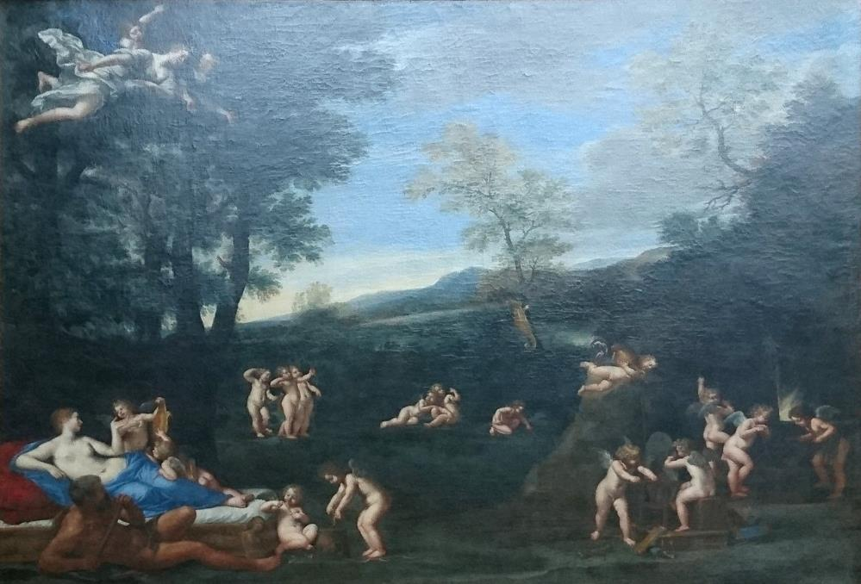
Le Repos de Vénus et de Vulcain – L'Albane – musée du Louvre 1621 et 1633

Slide 12
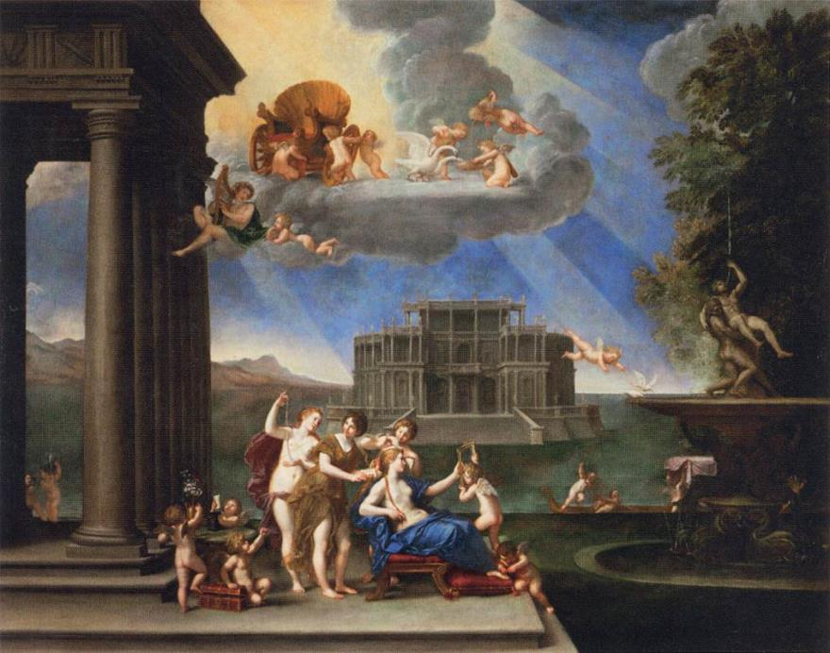
Francesco Albani - Toilettes de Vénus
Musée du Louvre
entre 1621 et 1633

Slide 13
Francesco Albani - Annonciation – Louvre environ1620

Slide 14
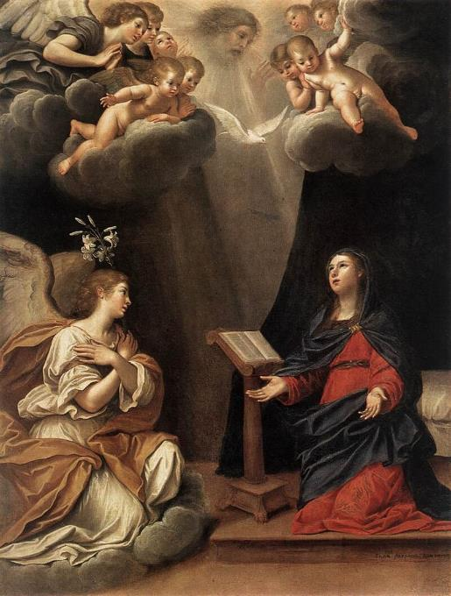
années 1630 musée de L’Hermitage

Slide 15
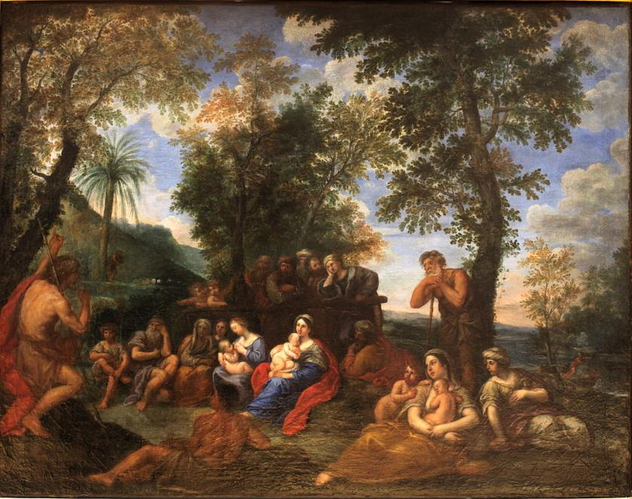
La Prédication de saint Jean Baptiste
Musée des Beaux-Arts Lyon 1630/1635

Slide 16
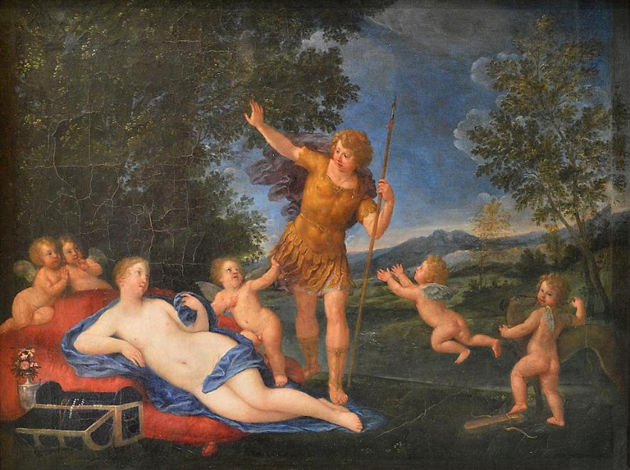
Vénus et Adonis - L'Albane musée du Louvre 1630

Slide 17
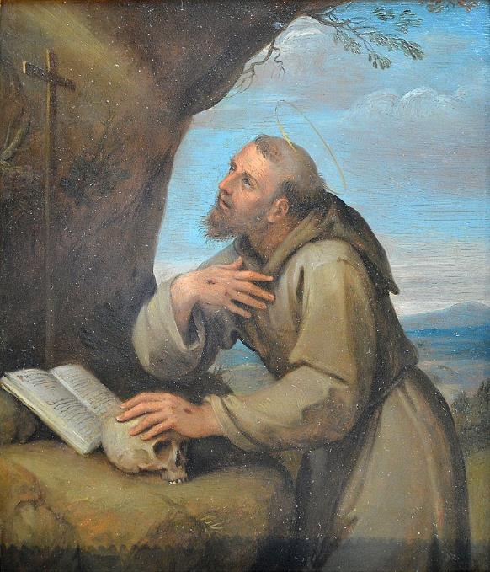
Saint François d'Assise en oraison devant un crucifix - L'Albane

Slide 18
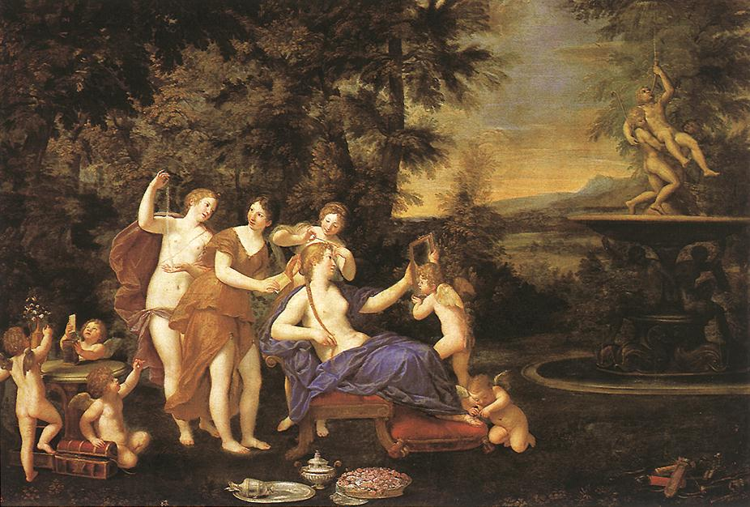
Francesco Albani - Vénus assistée de nymphes et d'Amours
entre 1635 et 1640
Musée national du Prado

Slide 19
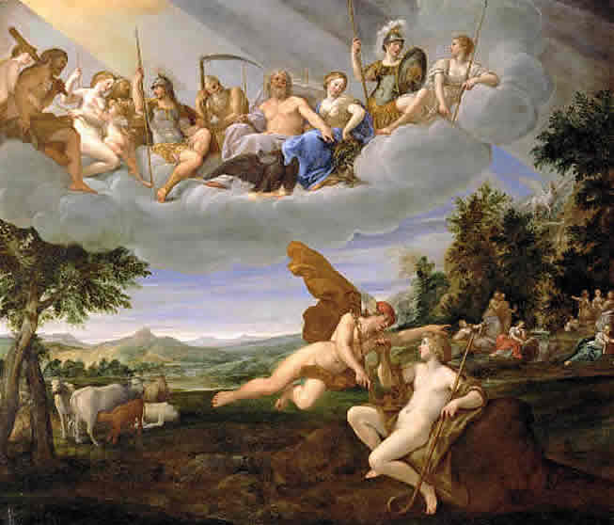
Francesco Albani - Apollon et Hermès (1635) Musée national du Château de Fontainebleau

Slide 20
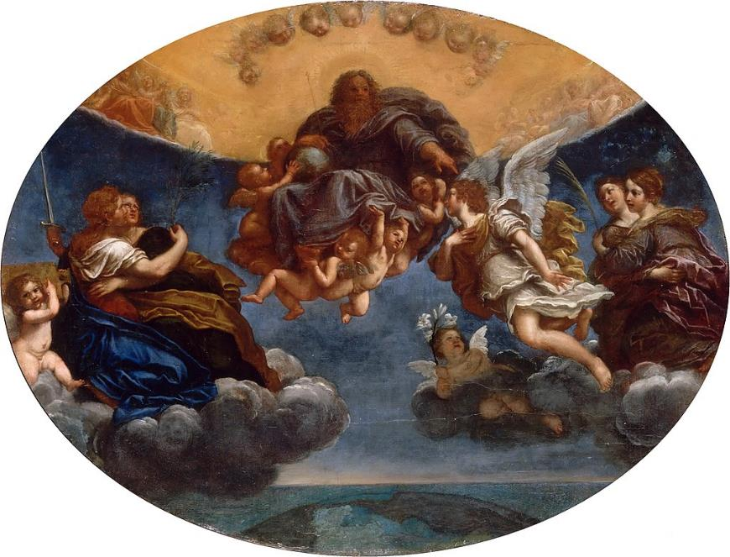
Albani, Francesco - Père Éternel et Archange Gabriel - Louvre années 1650

Slide 21
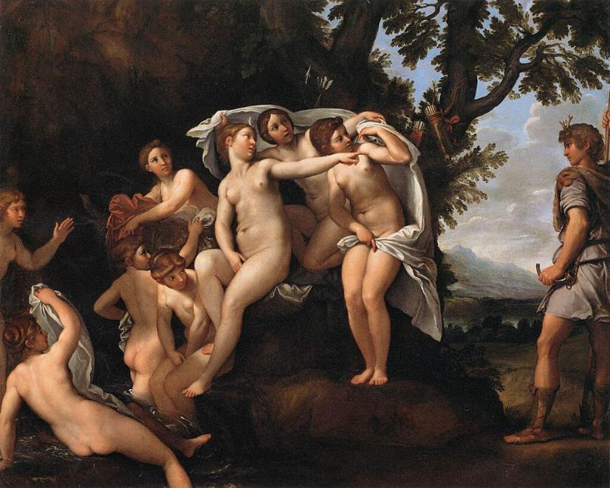
Actéon métamorphosé en cerf vers 1617 le musée du Louvre

Slide 22
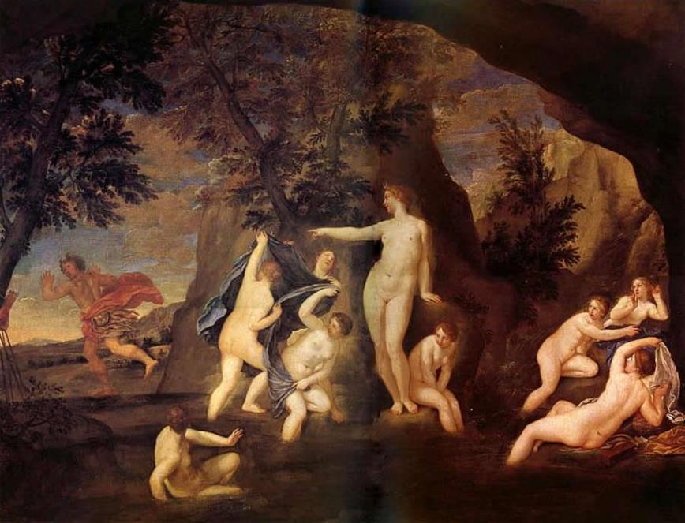
Actéon métamorphosé en cerf par Francesco Albani 1617 musée Du Louvre

Slide 23
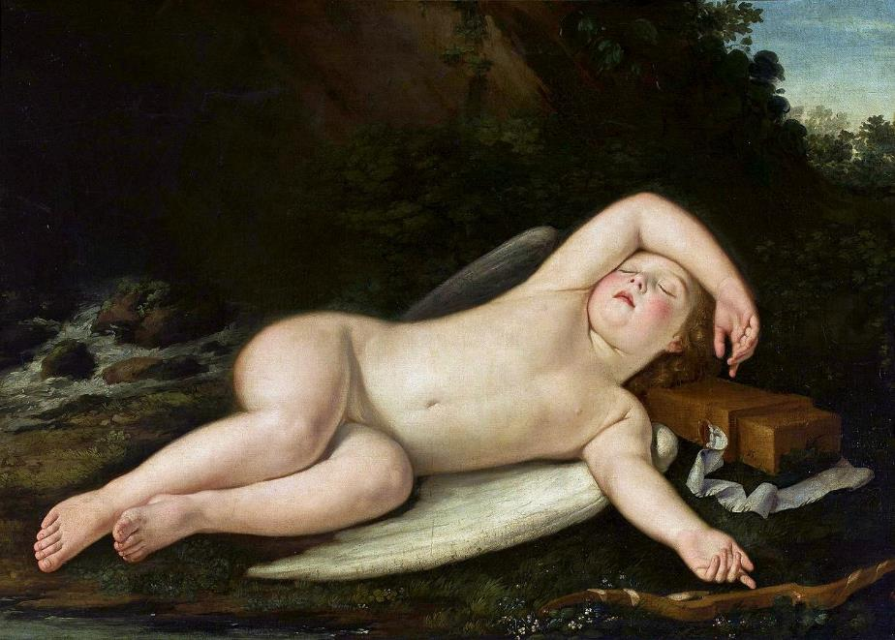
Éros endormi
entre 1625 et 1650 Musée National de Varsovie

Slide 24
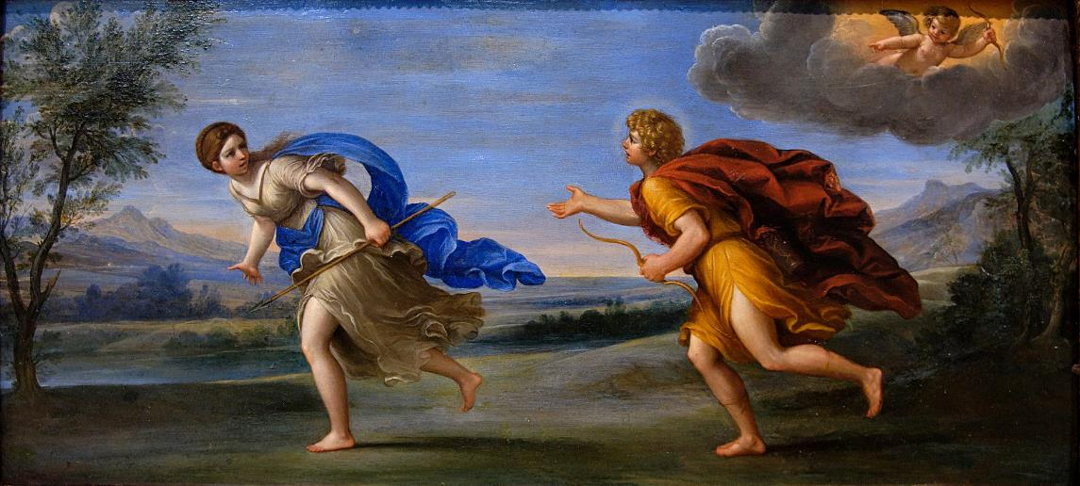
Apollon et Daphné vers 1615 jusqu'à 1620 musée Du Louvre

Slide 25
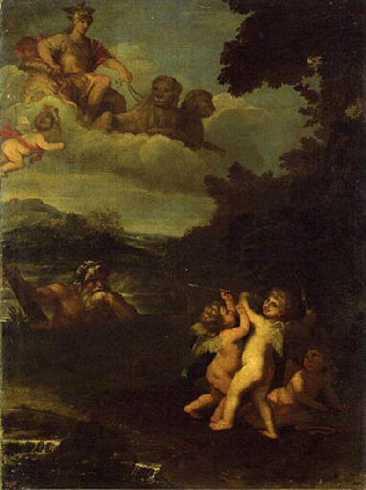
Bellone
Musée Ingres-Bourdelle

Slide 26
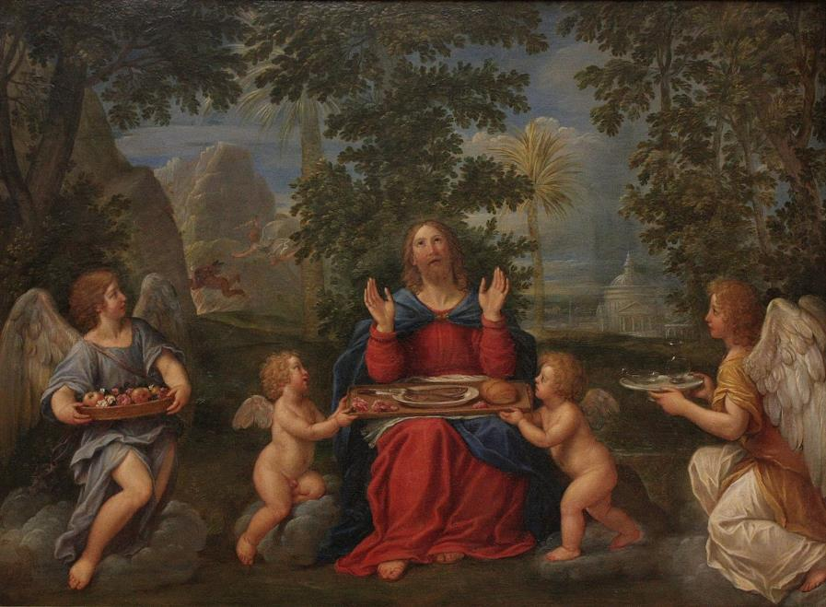
Jésus-Christ servi par les anges de Francesco Albani, 17e siècle musée De Grenoble

Slide 27
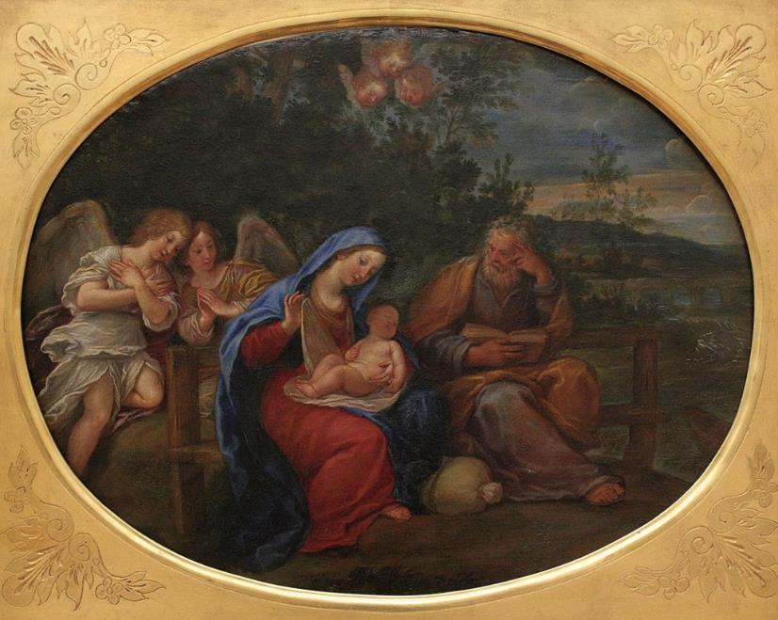
La Sainte Famille dans un paysage de Francesco Albani, 17e siècle musée de Grenoble

Slide 28
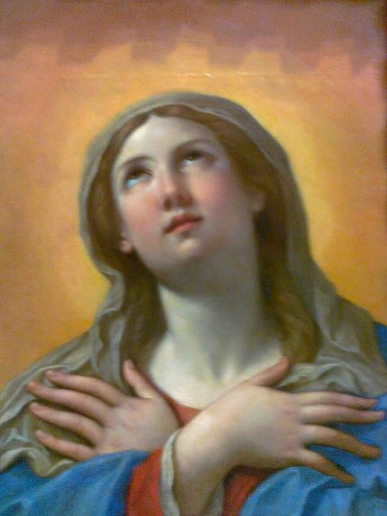
Francesco Albani La Vierge les mains croisées sur la poitrine

Slide 29
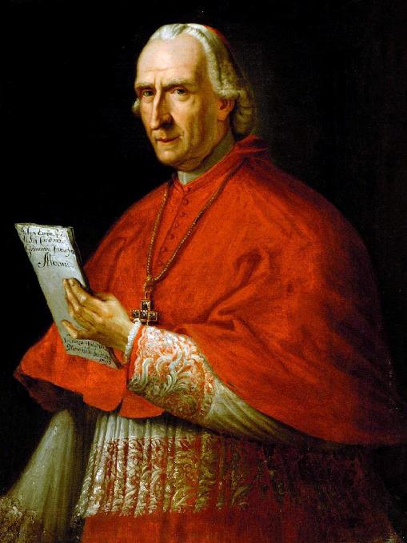
Lorient Vous A Présenté Le Peintre Francesco Albini
Les Images Et Le Son Du Net
Daniel
Ritrat de Giovanni Francesco Albani (1720-1803)

